Slide 1
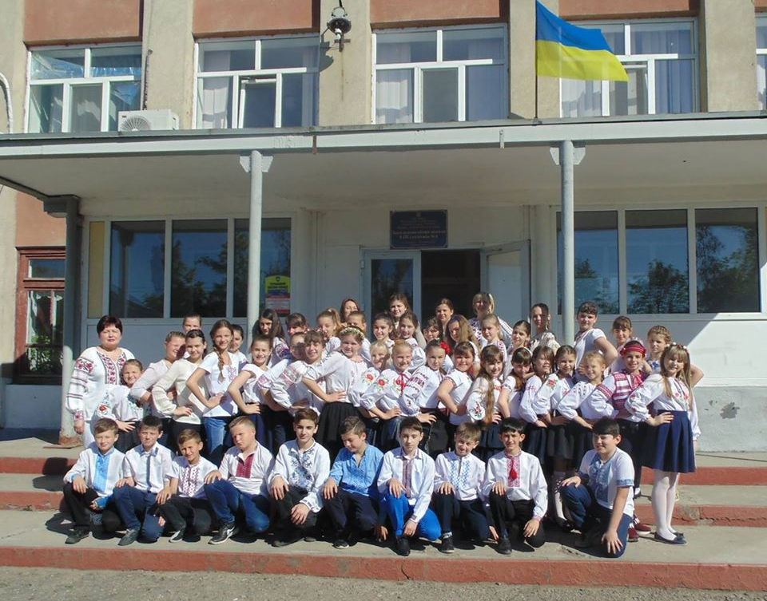
Заклад загальної середньої освіти І-ІІІ ступенів №4 Білгород-Дністровської міської ради Одеської області

Slide 2


Звіт директора ЗЗСО І-ІІІ ступенів №4
Богаченко М.В.
за 2019 – 2020 н.р

Slide 3
Напрями моделі
Виховуємо громадянина
Здоровий спосіб життя
Виховуємо патріота
Життєва компетентність
Розвиток творчих здібностей
Школа – єдина родина
Ми всі – рівні
Профілізація навчання
Модель закладу:
«Школа громадянського становлення
та формування життєвої компетентності учнів»

Slide 4


Адміністрація закладу
Богаченко Маргарита Володимирівна – директор школи, 1961 року народження, вчитель історії та правознавства, педагогічний стаж 40 років, кваліфікаційна категорія «спеціаліст вищої категорії; педагогічне звання «вчитель-методист».
Тимчук Людмила Миколаївна – заступник директора з навчально-виховної роботи, 1974 року народження, вчитель початкових класів, педагогічний стаж 22 роки, кваліфікаційна категорія «спеціаліст вищої категорії», педагогічне звання «вчитель-методист».
Дрибас Світлана Петрівна - заступник директора з навчально-виховної роботи, 1969 року народження, вчитель географії, педагогічний стаж 26 роки, кваліфікаційна категорія «спеціаліст вищої категорії», педагогічне звання «вчитель-методист».
Купріянова Олена Василівна – заступник директора з виховної роботи, 1986 року народження, вчитель біології та хімії, педагогічний стаж 9 роки, кваліфікаційна категорія «спеціаліст першої категорії».

Slide 5

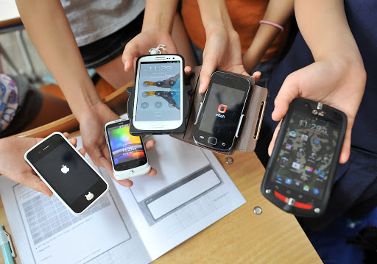

Відкритість і прозорість діяльність закладу
Заклад має власний веб-сайт https://bdnistrznz4.odessaedu.net . Відповідно вимог ст. 30 Закону України «Про освіту» веб-сайт забезпечує відкритій доступ до інформації про діяльність закладу за різними напрями освітньої діяльності, матеріально-технічного, кадрового забезпечення.
Заклад працює в програмі «Курс: Школа», також на порталі ІСУО. Електронна сторінка фейсбук закладу прикріплена до ІСУО.

Slide 6
Мережа закладу
У 2019-2020 н.р. у закладі навчалось 968 учнів, що складало 34 класи:
І ступінь – 13 класів, 380 учнів
ІІ ступінь – 17 класів, 500 учнів
ІІІ ступінь – 4 класи, 88 учнів

Slide 7
Організаційна робота
Протягом навчального року видано 243 накази з основної діяльності, у тому числі 42 аналітичних накази за результатами освітнього процесу. Видано 163 кадрових накази. Організовано заміну 299 уроків. Проведено 10 засідань педагогічної ради, на яких було розглянуто:
Здобутки та перспективи роботи колективу школи в умовах реалізації Концепції «Нова українська школа».
Особливості адаптаційного періоду учнів п’ятих класів до навчання у середній шкільній ланці.
Організація інклюзивного навчання у закладі.
Особливості та організація індивідуального навчання.
Діагностика та формування самоосвітньої компетентності випускників.

Slide 8
Напрям моделі «Профілізація навчання»
Формування мовленнєвої компетентності, правова культура, математична грамотність набувають актуального значення в сучасному житті.
Наказ МОН №1456 від 21.10.2013 «Про затвердження Концепції профільного навчання в старшій школі»
2019-2020 н.р
Клас | Профіль
10 – А | Філологічний
10 – Б | Математичний
11 – А | Філологічний
11 – Б | Історико-правовий

Slide 9
Результати профілізації
2019-2020 н.р.:
Філологічний профіль
№ з/п | Конкурс | Переможець | Клас | Місце | Вчитель
1. | Конкурс з української мови ім. П. Яцика | Руссу Анна | 11-А | ІІ | Тіщенко О.С.
2. | Мовно-літературний конкурс ім. Т. Шевченка | Якименко Сергій | 11-А | ІІІ | Тіщенко О.С.
Історико-правовий профіль
№ з/п | Конкурс | Переможець | Клас | Місце | Вчитель
1. | ІІ (міський) етап олімпіад з історії | Костилєва Ірина | 11-Б | І | Макевич Г.М.
2. | ІІ (міський) етап олімпіад з правознавства | Григоренко Олена Костилєва Ірина | 10-Б 11-Б | ІІ ІІ | Богаченко М.В. Богаченко М.В.
3. | ІІІ (обласний) етап олімпіад з правознавства | Костилєва Ірина Григоренко Олена | 11-Б 10-Б | ІІІ ІІІ | Богаченко М.В. Богаченко М.В.

Slide 10
Якісний та кількісний склад педагогічних працівників
Навчальний заклад | всього педагогічних працівників | у т.ч. |  | у т.ч. | у т.ч. | з вищою освітою (магістр , спец.) | у т.ч. педагогічна освіта | бакалавр | молодших спец. (сер.спец. освіта) | без освіти | медичні працівники
 |  | чоловіків | жінок | пенсіонерів | перед пенс. віку (за 5 років)
ЗОШ І-ІІІ ст.№4 | 64 | 4 | 60 | 13 | 5 | 61 | 61 | 1 | 2 | - | 1
Якісний та кількісний склад педагогічних працівників (за кваліфікаційними категоріями і тарифними розрядами)
 | Всього пед- праців-ників | З них:
 |  | вища | перша | друга | спе-ціа- ліст | 12 роз-ряд | звання «учит.- метод.» | звання «стар. учит.» | звання «виховметод» | звання «стар. вихов»
ЗОШ І-ІІІст.№4 | 64 | 46 | 7 | 3 | 2 | 6 | 20 | 20 | - | -

Slide 11
Методична робота у 2019-2020 н.р.
Наказ №219 від 27.09.2019 «Про організацію методичної роботи з педагогічними кадрами у 2019-2020 н.р»
Працює 8 ШМО. Школа молодого вчителя. Школа передового педагогічного досвіду
Протягом року 10 вчителів опублікували 24 методичних розробки на сайтах «Всеосвіта», «На урок»
Творчі групи вчителів
Участь у вебінарах, науково-практичних конференціях. Отримано 47 сертифікатів, свідоцтв.
30 педагогів пройшли курси підвищення кваліфікації в КЗВО «Одеська академія неперервної освіти Одеської обласної ради».
Атестовано 14 педагогічних працівників

Slide 12
Друковані роботи педпрацівників
№ п/п | ПІБ | Тема | Свідоцтво, сертифікат
1 | Збарський В.К. | Сайт «Всеосвіта»: «Майстер-клас «Технологія виготовлення об’ємного виробу з фанери» (5 клас), «Технології розмічання. Поняття про розгортку. Розмічання за шаблоном». | свідоцтво від 23.12.2019 року № КЕ085289 сертифікат від 29.10.2019 року №ХН 123427
2 | Андрущенко В.М. | Сайт «Методичний портал»: конспект уроку позакласного читання «Байки Леоніда Глібова». Сайт «На урок»: конспект уроку «Слова близькі за значенням(синоніми)» Сайт «Всеосвіта»: конспект уроку з математики «Одиниці вимірювання довжини.Одиниця довжини 1 мм». | сертифікат від 11.09.2019 року № 0000/79482 сертифікат від 09.11.2019 року №ДБ-1911130124 сертифікат від 05.01.2020 року №XF126989
3 | Даниленко Т.Ф. | Сайт «Всеосвіта»: урок з української літератури у 7 класі «Благородство, відповідальність, мужність, вірність , життєлюбство українських козаків у творі А.Чайковського «За сестрою» та конспект уроку з української мови у 7 класі «-Н- у дієприкметниках та –НН- у прикметниках дієприкметникового походження». | сертифікат №HL365010 сертифікат № ЕЕ653328 від 31.01.2020 р.
4 | Кочуркіна О.П. | Сайт «Всеосвіта»: методичні розробки «Сатирична комедія Миколи Куліша «Мина Мазайло» та «Узагальнення й систематизація вивченого з теми «Дієприкметник. Морфологічний розбір дієприкметника». | сертифікат від 04.02.2020 року №SW736671 сертифікат від 08.01.2020 року № РМ064538
5 | Макевич Г.М. | Сайт «На урок»: «Дидактичні матеріали «Початок лібералізації суспільно-політичного життя (1953-1964р.р.)» та конспект уроку «Початок лібералізації суспільно-політичного життя (1953-1964р.р.)» | сертифікат від 06.02.2020р. №ДБ-2002144993; Сертифікат від 06.02.2020 р №ДБ-2002144991
6 | Юрченко С.В. | Сайт «Всеосвіта»: методичні розробки «Ознайомлення з дробами. Запис дробу. Чисельник і знаменник дробу» та «Повторення вивченого про прикметник як частину мови. Роль прикметників у мовленні». | сертифікат від 24.10.2019 року № SЕ 820548 сертифікат від 24.10.2019 року №КА 28218
7 | Єкименко Р.В. | Сайт «Всеосвіта»: конспект уроку навчання грамоти у 1 класі «Написання великої букви З, складів, слів і речень з вивченими буквами, «Написання малої букви ж, складів, слів і речень з вивченими буквами». | сертифікат ТК № 208668 від 20.02.2019 року сертифікат СВ №145803 від 24.02.2019 року
8 | Алексеєнко Г.Д. | Сайт «На урок»: конспект уроку з природознавства для 2 класу на тему «Тварини восени. Охорона тварин», виховний захід «З Україною в серці», урок «Василь Чухліб «Повінь». | Сертифікат № ДБ-181168677 від 12.11.2018; Сертифікат № ДБ-190288539 від 02.02.2019 ; Сертифікат № ДБ-190288536 від 02.02.2019

Slide 13
Самоосвіта вчителів. Участь у вебінарах, науково-практичних конференціях.
ПІБ | Тема | № сертифікат
Мініна Т.Г. | «Сучасні освітні технології у роботі вчителя початкових класів». «Особливості процесу оцінювання учнів у роботі вчителя початкових класів». Вебінари: «Створення онлайнового освітнього середовища під час карантинних заходів", «Гейміфікація уроку як засіб підвищення ефективності навчання», «Скринька таємниць творчого вчителя початкових класів на уроках математики та природознавства», «Організація дистанційного навчання у початковій школі. Види робіт та онлайн-сервіси", «Дослідницька діяльність в екологічному вихованні учнів початкових класів», «Онлайн-середовище для організації роботи вчителя початкових класів під час дистанційного навчання». | сертифікат від" 13.04.2019р. сертифікат від 28.09.2019. свідоцтво # В242-948230 від 01.04.2020 свідоцтво #В261-948230 від 09.04.2020 сертифікат NU869870 від15.04.2020. свідоцтво #В276-948230 від 30.04.2020 свідоцтво # В283-948230 від 06.05.2020.
Лабунець Л.О. | «Сучасні освітні технології у роботі вчителя початкових класів» «Особливості процесу оцінювання учнів у роботі вчителя початкових класів» | Від 13 квітня 2019р. Від 28 вересня 2019р.
Рогозіна Г.М. | Курс «Домедична підготовка»(3год) Курс «Права людини в освітньому просторі»(10 год) | Від 02.02.2020р. Від 16.02.2020р.
Суркова Г.С. | Курс «Хмарні сервіси відкритої науки для освітян» (15 год), «Академічна доброчесність»(4 год), «Ключові уміння 21-го століття»(5 год), «Права людини в освітньому просторі»(10 год), «З учнями про освіту та кар’єру»(8 год), Вебінар «Інтернет-олімпіади як засоби мотивації учнів» | ПК 05407870/1385-20; Від 27.05.2020р.; Від 07.06.2020; Від 07.06.2020; Від 07.06.2020; Від 07.06.2020; RP768291
Ромащук Я.І. | «Preparing for ZNO», «Teaching Gramar at NUS», «Making Vocabulary Memorable», «Оргагнізація якісного освітнього процесу в початковій школі дистанційно в умовах карантину», «Using exposure teching grammar to teens», «The National Geographic Learning Webinar», «Words don’t come easy», «Teaching young Learners online Q and A», «Evaluation and Assessment when teaching online», Конференція «The National Geographic Learning and Linguisr online» | Від 17.10.2018; Від 20.08.2018 Від 14.01.2020; №416 від 21.03.2020 Від 02.04.2020; Від 08.04.2020 Від 10.04.2020; Від 20.05.2020 Від 27.05.2020 ; Від 01.04.2020
Лазарева С.П. | «Teaching Gramar at NUS»(1год), «Making Vocabulary Memorable»(2 год) «Efficient Lesson Planing: Instant Teaching Tools for Year 1»(2 год), «Teaching young Learners online Q and A» | Від 29.08.2020; Від 14.01.2020 Від 17.04.2019 Від 20.05.2020

Slide 14

Алексеєнко Г.Д. | «Сучасні освітні технології у роботі вчителя початкових класів»
Байдан М.М. | «Критичне мислення для освітян»(30 год), «Психологія стресу та способи боротьби з ними», «Недискримінаційний підхід у навчання»(32 год), «Роботи вчителів початкових класів з дітьми з особливими освітніми потребами»(30 год), «Онлайн-курс для вчителів початкової школи»(60 год) | Від Від 27.07.2018; Від 31.07.2018; Від 16.09.2018 Від 24.09.2018
Ноздріна Н.В. | Свідоцтво підвищення кваліфікації, «Сучасні освітні технології у роботі вчителя початкових класів», «Особливості процесу оцінювання учнів у роботі вчителя початкових класів», Вебінар «Організація дистанційного навчання у початковій школі. Види робіт та онлайн-сервіси», «Онлайн-тести від «Всеосвіти» - альтернативний інструмент для організації навчання», Вебінар «Розвиток дрібної моторики в першому класі НУШ» | Від 15.12.2018; Від 13.04.2019 Від 28.08.2019; Від 15.04.2020 Від 17.04.2020;Від 06.04.2020
Юрченко С.В. | "Особливості процесу оцінювання учнів у роботі вчителя початкових класів".,"Сучасні освітні технології у роботі вчителя початкових класів". | Сертифікат від 28 вересня 2019 року. Сертифікат від 16 листопада 2019 року.
Середа І.М. | "Особливості процесу оцінювання учнів у роботі вчителя початкових класів"., "Сучасні освітні технології у роботі вчителя початкових класів“, «Недискримінаційний підхід у навчання»(32 год), «Роботи вчителів початкових класів з дітьми з особливими освітніми потребами»(30 год), «Онлайн-курс для вчителів початкової школи»(60 год) | Від 28.09.2019; Від 13.04.2019; Від 23.09.2018; Від 24.09.2018; Від 05.06.2018
Алексеєнко Г.Д. | «Сучасні освітні технології у роботі вчителя початкових класів»
Паларія С.М. | «Недискримінаційний підхід у навчання»(32 год), «Онлайн-курс для вчителів початкової школи»(60 год), «Права людини в освітньому просторі»(10 год), «З учнями про освіту та кар’єру»(8 год), «Академічна доброчесність»(4 год), «Основи веб-розробки в Java Script, C++», «Фактчек:довіряй-перевіряй» | Від 17.05.2020; Від 23.02.2020; Від 12.04.2020; Від 17.05.2020; Від 17.05.2020; Від 23.03.2020; Від 31.05.2020

Slide 15

Атестація педагогічних працівників в 2019-2020 н.р.
З метою активізації творчої професійної діяльності педагогів проводиться їх атестація. У 2019 -2020 н.р. пройшли атестацію 14 вчителів:
Підтверджено педагогічне звання «учитель-методист» – 4
Підтверджено педагогічне звання « старший учитель» – 3
Присвоєно педагогічне звання «старший учитель» – 2
Присвоєно кваліфікаційну категорію «спеціаліст вищої категорії» – 1
Присвоєно кваліфікаційну категорію «спеціаліст ІІ категорії» – 1
Присвоєно дванадцятий тарифний розряд – 3

Slide 16
Якість знань
Навчальний рік | Якість навчання
2017/2018 н.р. | 47 %
2018/2019 н.р. | 45,6
2019/2020 н.р. | 48,8%
Якість знань учнів за 2019-2020 н.р.
Класи | Навчаються на 7-12
 | Кількість | %
3-4 | 123 | 68,7
5-9 | 217 | 43,4
10-11 | 34 | 38,6
Разом по закладу | 374 | 48,8

Slide 17

Напрям моделі «Розвиток творчих здібностей»
Результативність участі у ІІІ обласному етапі
Всеукраїнських учнівських олімпіад
у 2019 – 2020 н.р.
№ п/п | ПІБ | Клас | Місце | Предмет | ПІБ вчителя
1 | Григоренко Олена | 10 – Б | ІІІ | Правознавство | Богаченко М.В.
2 | Костилєва Ірина | 11 – Б | ІІІ | Правознавство | Богаченко М.В.
3 | Григоренко Олена | 10 - Б | ІІІ | Українська мова та література | Гоцонога В.С.

Slide 18
Результативність участі в ІІ міському етапі учнівських олімпіад у 2019 – 2020 н.р.
№ з/п | ПІБ | Клас | Призове місце | Предмет | Вчитель
1 | Платунов Юрій | 8 –Б | І м. | Географія | Серцевич Г.Д.
2 | Костилєва Ірина | 11 – Б | І м. | Історія України | Макевич Г.М.
3 | Сухородін Дмитро | 9 – В | І м. | Трудове навчання | Збарський В.К.
4 | Левченко Валерія | 5 – А | ІІ м. | Укр. мова та література | Кочуркіна О.П.
5 | Авдєєва Софія | 6 – В | ІІ м. | Укр. мова та література | Гоцонога В.С.
6 | Григоренко Олена | 10 – Б | ІІ м. | Укр. мова та література | Гоцонога В.С.
7 | Гнатюк Орина | 11 – А | ІІ м. | Англійська мова | Харлова А.І.
8 | Масалов Микола | 8 – В | ІІ м. | Біологія | Шарніна Л.В.
9 | Костилєва Ірина | 11 – Б | ІІ м. | Біологія | Шарніна Л.В.
10 | Цуркан Вікторія | 7 – В | ІІ м. | Географія | Серцевич Г.Д.
11 | Деревенча Ігор | 7 – В | ІІ м. | Географія | Серцевич Г.Д.

Slide 19
Результативність участі в ІІ міському етапі учнівських олімпіад у 2019 – 2020 н.р.
12 | Ткаченко Іван | 7 – А | ІІ м. | Географія | Серцевич Г.Д.
13 | Самокіш Діана | 9 – Б | ІІ м. | Обслуговуюча праця | Рогозіна Г.М.
14 | Короїд Оксана | 9 – А | ІІ м. | Рос. мова та література | Афанасьєва І.Є.
15 | Григоренко Олена | 10 – Б | ІІ м. | Правознавство | Богаченко М.В.
16 | Костилєва Ірина | 11 - Б | ІІ м. | Правознавство | Богаченко М.В.
17 | Зозуля Олександр | 8 – В | ІІІ ст. | Укр. мова та література | Аведенко Т.Г.
18 | Печена Анна | 9 – В | ІІІ ст. | Укр. мова та література | Кочуркіна О.П.
19 | Григоренко Олена | 10 – Б | ІІІ ст. | Англійська мова | Харлова А.І.
20 | Довгополов Максим | 8 – Б | ІІІ ст. | Географія | Серцевич Г.Д.
21 | Тульба Аліна | 10 – Б | ІІІ ст. | Географія | Серцевич Г.Д.
22 | Бучка Вікторія | 9 – Б | ІІІ ст. | Біологія | Купріянова О.В.
23 | Григоренко Олена | 10 – Б | ІІІ ст. | Історія України | Макевич Г.М.
24 | Голубєва Анастасія | 6 – Б | ІІІ ст. | Інформаційні технології | Паларія С.М.

Slide 20
Підсумки ІІ (міського) етапу ХХ Міжнародного
Конкурсу з української мови ім.Петра Яцика в 2019/2020 н.р.
№ з/п | ПІБ | Клас | Призове місце | Вчитель
1 | Платунов Юрій | 8 – Б | ІІ ст. | Аведенко Т.Г.
2 | Печена Анна | 9 – В | ІІ ст. | Кочуркіна О.П.
3 | Руссу Анна | 11 – А | ІІ ст. | Тіщенко О.С.
4 | Авдєєва Софія | 6 – В | ІІІ ст. | Гоцонога В.С.
5 | Григоренко Олена | 10 – Б | ІІІ ст. | Гоцонога В.С.
Підсумки участі у ІІ (міському) етапі Х Міжнародного
мовно-літературного конкурсу учнівської та студентської молоді
ім. Тараса Шевченка в 2019 / 2020 н. р.
№ з/п | ПІБ | Клас | Призове місце | Вчитель
1 | Григоренко Олена | 10 – Б | ІІ ст. | Гоцонога В.С.
2 | Левченко Валерія | 5 – А | ІІІ ст. | Кочуркіна О.П.
3 | Плакущенко Катерина | 9 – А | ІІІ ст. | Кочуркіна О.П.
4 | Якименко Сергій | 11 – А | ІІІ ст. | Тіщенко О.С.

Slide 21
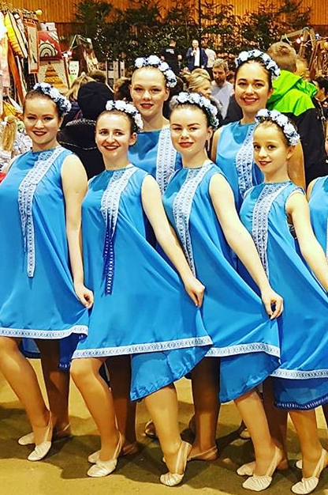
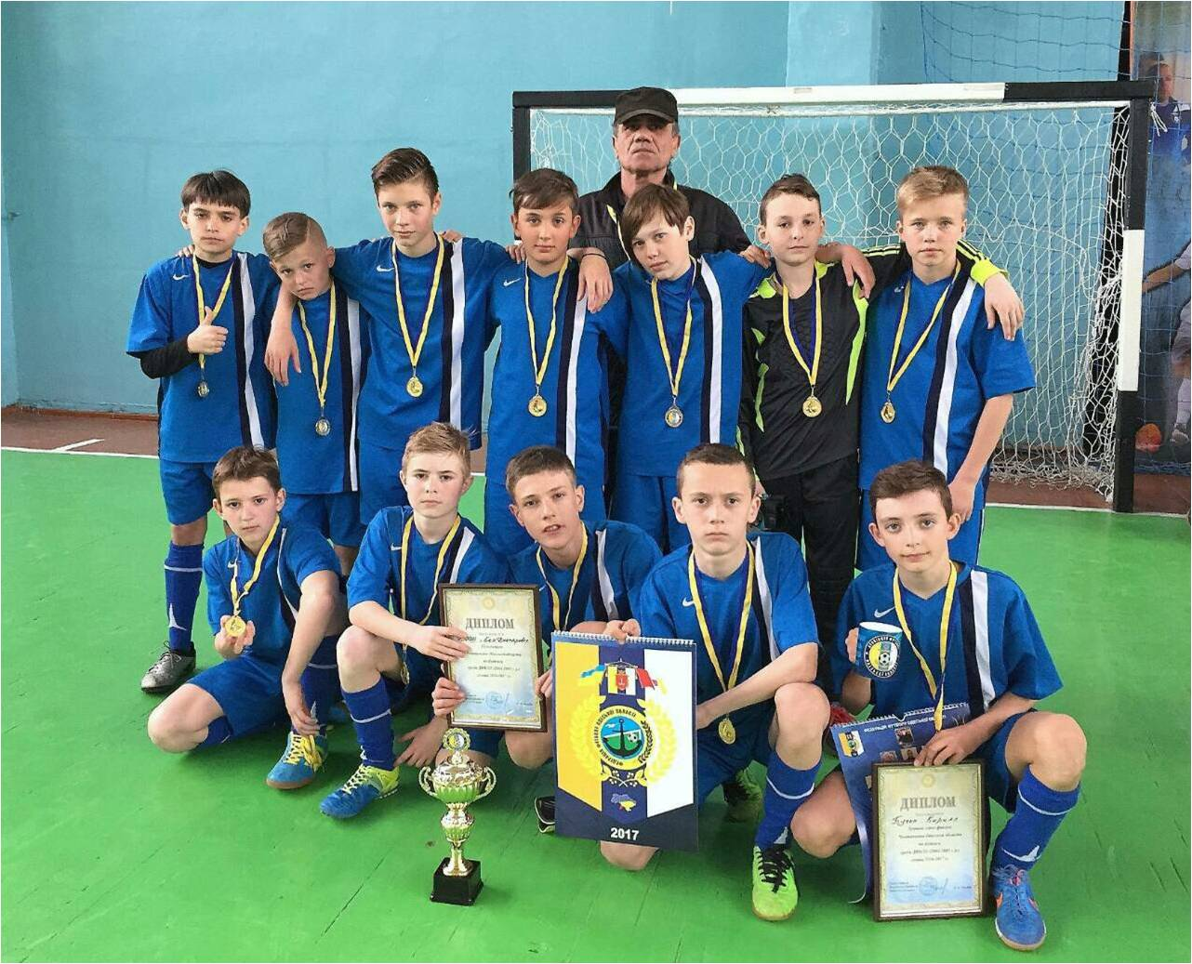
Стипендіати міського голови
Шаркова Валерія 2019 – 2020 н.р.
в номінації «Хореографія». Валерія – активна учасниця хореографічного колективу «Пірует».
Бучко Кирил
2018-2019 н.р. в номінації «Спортивні досягнення в особистому заліку»

Slide 22
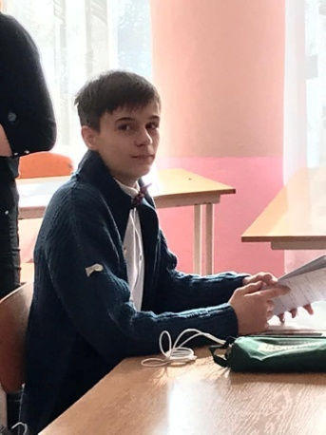

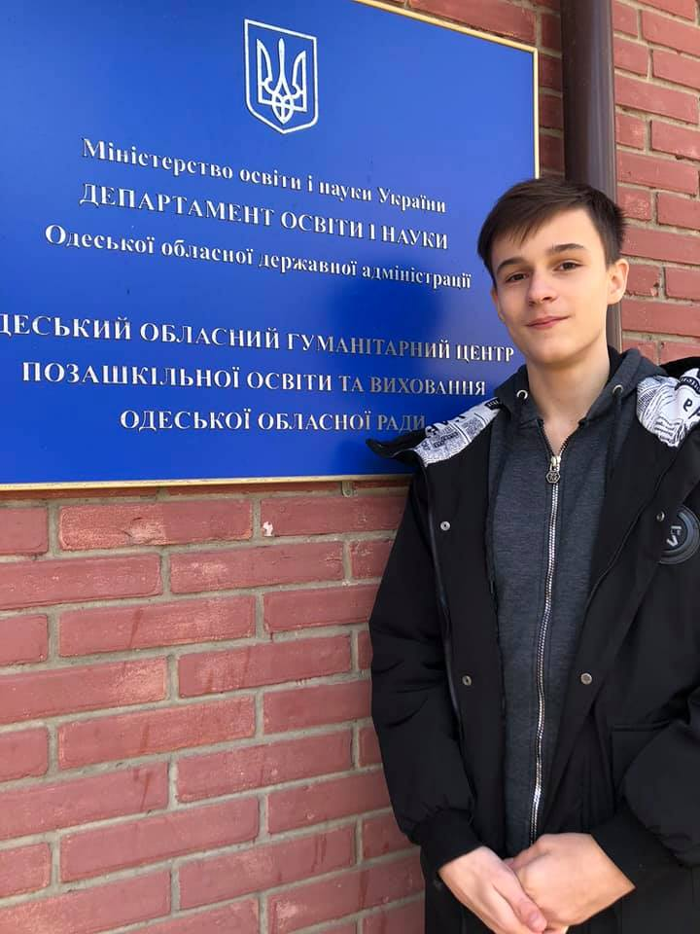
Почесне ІІ місце в обласному етапі МАН
Учень 8-В класу ЗОШ №4 Зозуля Олександр разом з своїм науковим керівником – вчителем української мови та літератури Аведенко Тетяною Григорівною,опрацював тему науково- дослідницької роботи МАН " Компаративний аналіз повісті Івана Франка “Захар Беркут” та кінофільму режисерів Ахтема Сеітаблаєва і Джона Вінна “Захар Беркут”, яку представляв 28.02 та 29.02 2020 р. на обласному етапі конкурсу-захисту науково-дослідницьких робіт Малої Академії Наук в м.Одеса.
Олександр зробив аналіз повісті з боку історичної правди і співставив її з новою кінострічкою відомих режисерів.

Slide 23
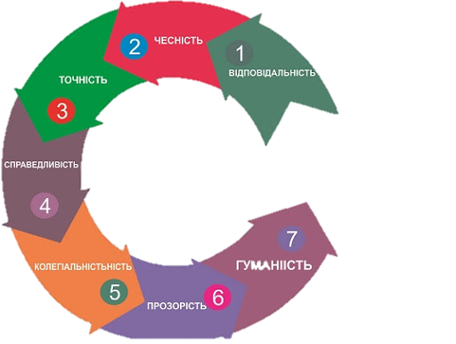
Академічна доброчесність
В закладі прийнято та діє «Положення про дотримання академічної доброчесності» (Протокол педради №6 від 03.03.2020 р. Наказ №67 від 18.03.2020 р.). Відповідно до Положення порушеннями академічної доброчесності вважається:
академічний плагіат
самоплагіат
фабрикація
фальсифікація
списування
обман
хабарництво
зловживання впливом
необ’єктивне оцінювання

Slide 24

Новий зміст освіти
Дитиноцентризм
Педагогіка партнерства
Сучасне освітнє середовище
Наскрізний зміст виховання

Slide 25
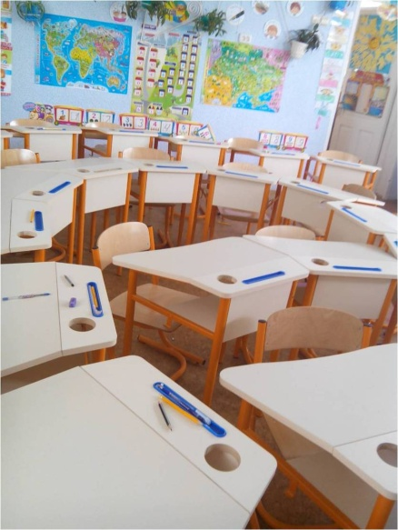
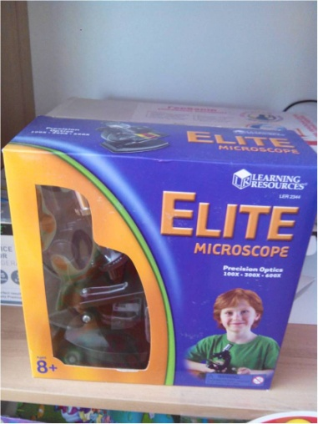
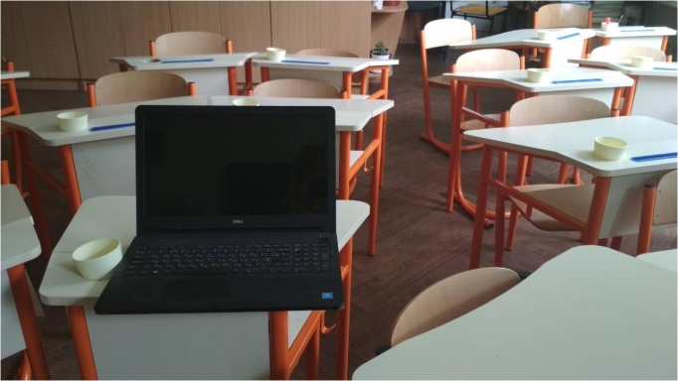
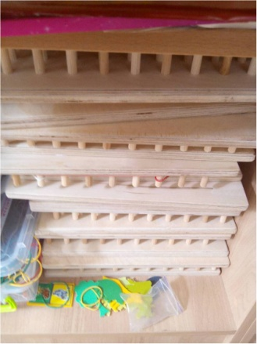
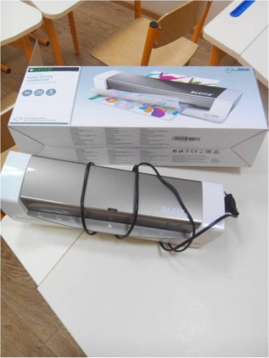
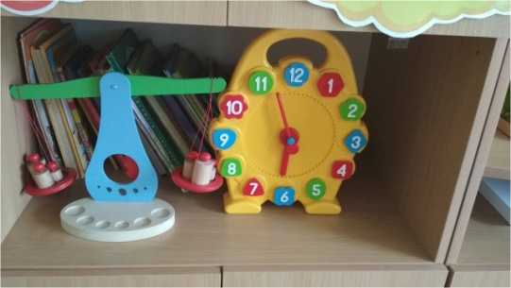
Для організації освітнього процесу НУШ придбано:
парти: 90 комплектів на сумму 108525 грн
спортінвертар – 11970 грн
ламінатори – 3 – 8800 грн
дидактичний матеріал – 6195 грн
комплект дитячих музичних інструментів – 13500 грн

Slide 26
Напрям моделі «Ми всі – рівні»
У школі відкрито 5 інклюзивних класів:
2 – А клас: у складі 1 дитина з особливими освітніми потребами (далі ООП)
3 – Б клас: у складі 1 дитина з ООП
5 – А клас: у складі 1 дитина з ООП
6 – А клас: у складі 1 дитина з ООП
8 – А клас: у складі 1 дитина з ООП
Особливістю освітнього процесу дітей з ООП є його корекційна спрямованість. Для таких дітей організовано додатково корекційно – розвиткові заняття: з психічної корекції, лікувальної фізкультури, ритміки, логопедична допомога.
 | Кількість інклюзивних класів | Кількість учнів в них
2017-2018 н.р. | 2 | 2
2018-2019 н.р. | 3 | 3
2019-2020н.р. | 5 | 6

Slide 27
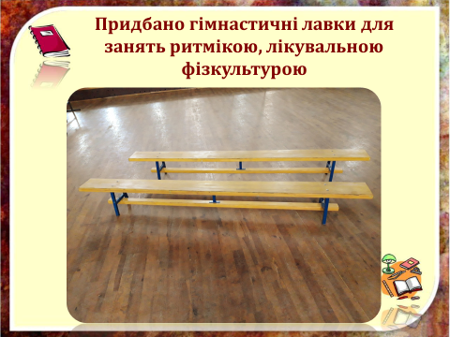
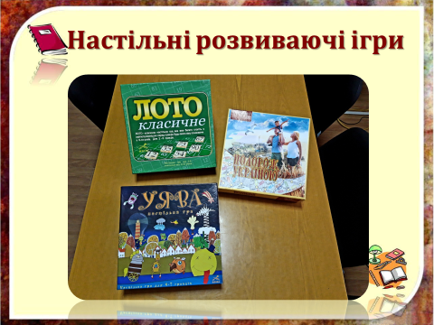
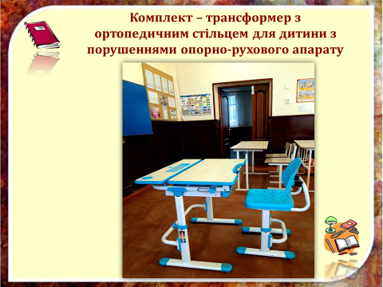
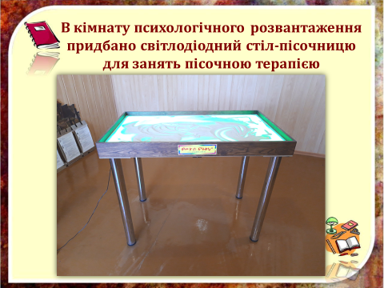

Матеріально-технічне забезпечення в закладі для організації інклюзивного навчання

Slide 28
Напрям моделі «Виховуємо громадянина». «Виховуємо патріота»
Робота за напрямком «Виховуємо громадянина»
Виховання ціннісного ставлення до природи
Виховання ціннісного ставлення до культури і мистецтва
Виховання ціннісного ставлення до праці
Виховання ціннісного ставлення до сім’ї, родини, людей
Виховання ціннісного ставлення до суспільства і держави
Виховання ціннісного ставлення до себе
Міські заходи | 2018-2019 | 2019-2020
ЮІР
Екологічна агітбригада | ІІ місце | І місце
Виставка технічної творчості | І місце | І місце
«Чисті роси» | ІІІ місце «Козачата» в області | –
«Пісенний дивосвіт» | І місце ІІІ місце | –
«Молодь обирає здоров’я» | І місце | –
Конкурс повітряних зміїв | – | –
«Ялинкова прикраса» | ІІ місце | ІІІ місце
«Новорічний бал» | ІІ місце | ІІІ місце
«Сокіл» («Джура») | ІV місце | –
Туристичні змагання | Грамота | –

Slide 29
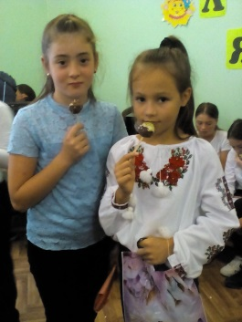
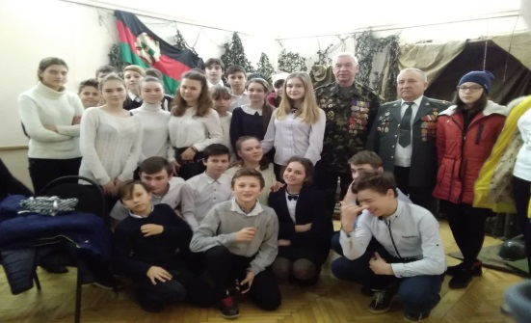
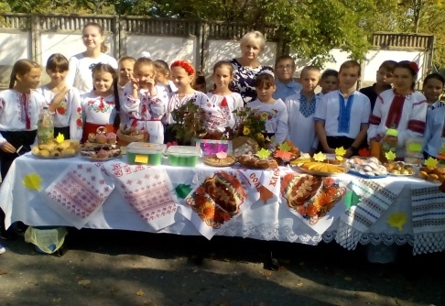
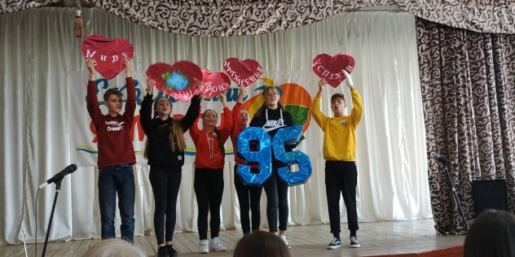
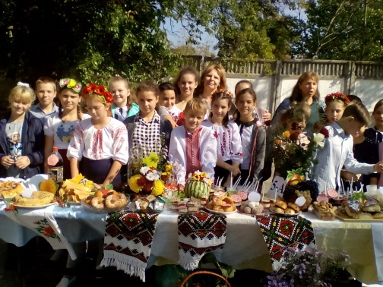
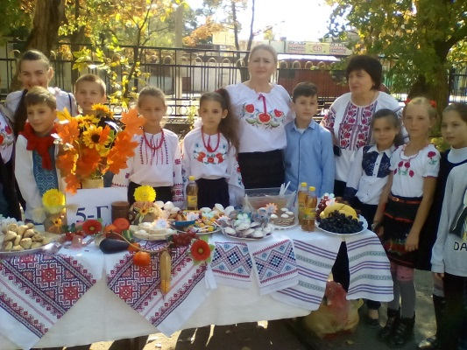
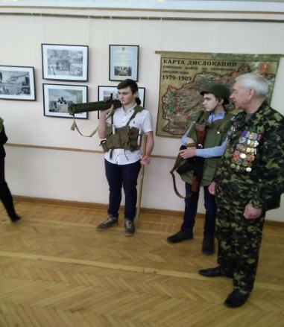
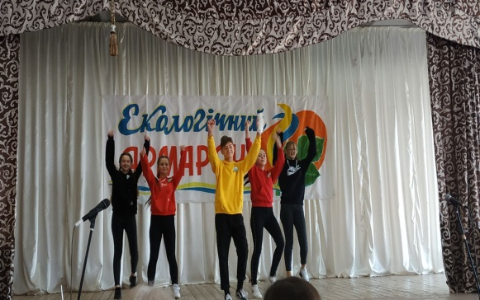
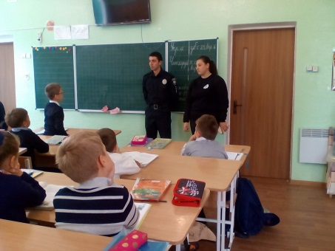
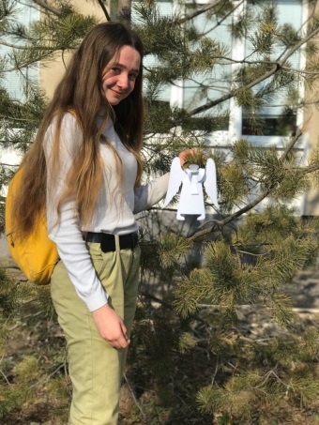
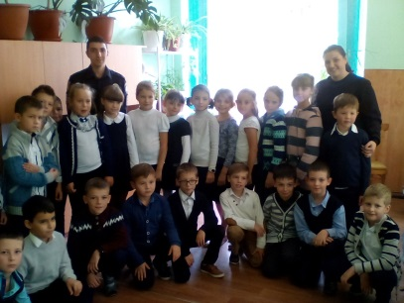
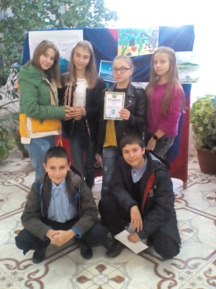
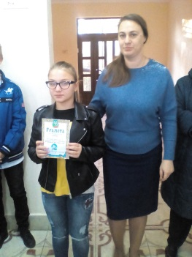
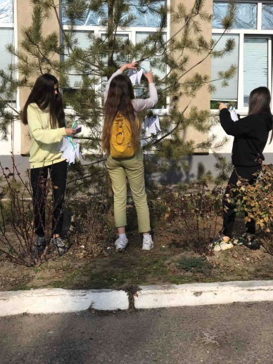
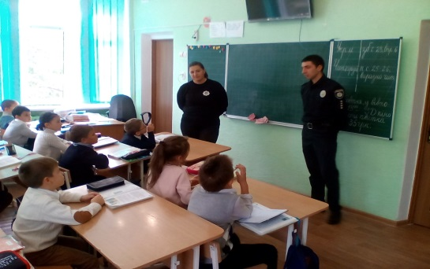
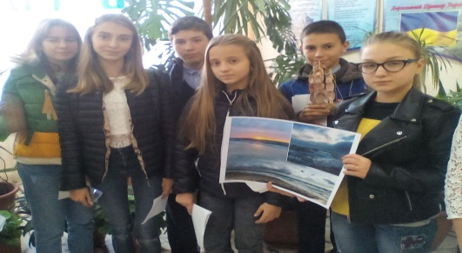
«Екологічний ярмарок»
(1 місце)
«Благодійний ярмарок»
Екскурсії до музею
Превентивне виховання
Флеш-моб до Дня героїв Небесної сотні
«Чорне море»
(3 місце)

Slide 30
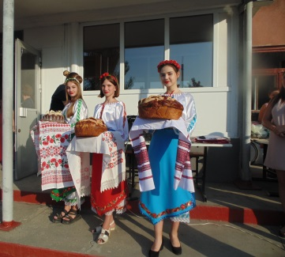
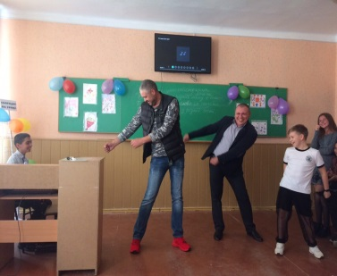
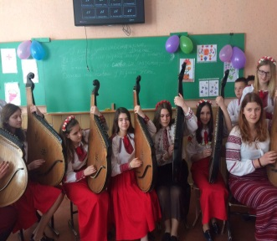
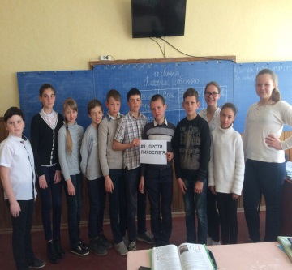
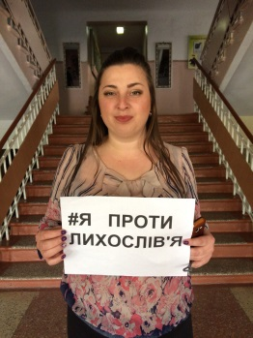
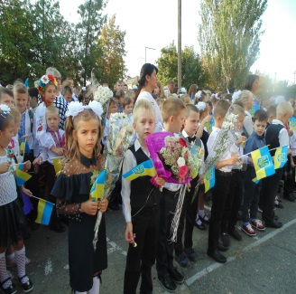
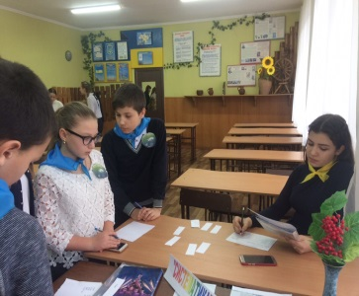
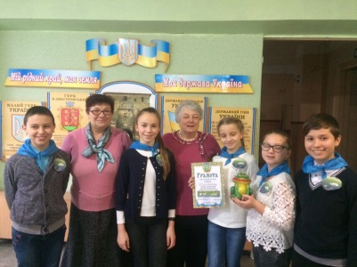
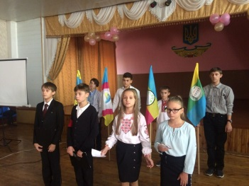
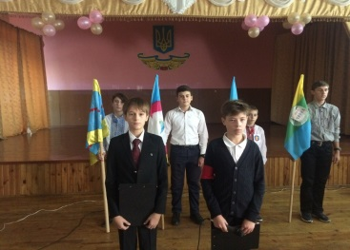
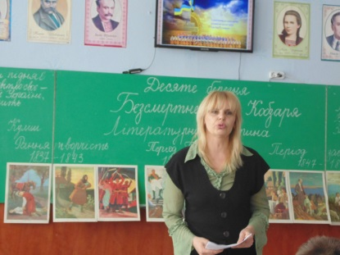
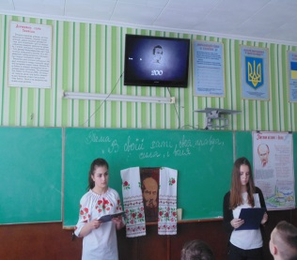
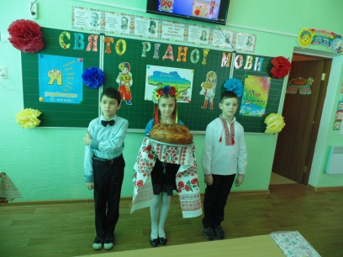
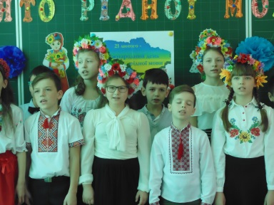
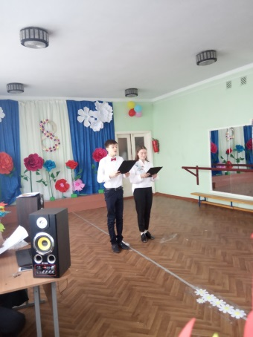
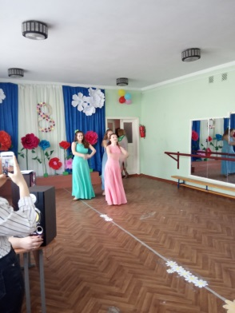
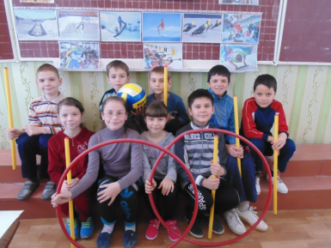





Святкова лінійка присвячена
"Дню знань"
Родинне свято
"Родина-родина, від батька до сина"!
Флеш-моб «Я проти лихослів’я»
ВБУ (1 місце)
Патріотичне виховання
«Шевченковські дні»
Свято рідної мови
Привітання з 8 березня
«Олімпійський тиждень»
Тиждень добрих справ

Slide 31

Напрям моделі «Здоровий спосіб життя»
Результативність участі
у міських спортивних змаганнях у 2019-2020 н.р.
№ п/п | Вид змагань | Місце
1 | Міська спартакіада – шахи | І місце
2 | Міська спартакіада – шашки | ІІ місце
3 | Змагання з футболу на призи «Шкіряний м’яч» | VII місце
4 | Змагання з волейболу (дівчата) | IV місце
5 | Змагання з волейболу (хлопці) | IV місце
Кращі спортсмени школи, обдаровані діти:
Рідник Карина – учениця 10-А класу, чемпіонка Одеської області з боксу.
Лихоконь Анна – учениця 6-В класу, багаторазова чемпіонка міжнародних змагань зі спортивної акробатики, чемпіонка України, кандидат у майстри спорту.
Чергуца Максим – учень 10-Б класу, кращий гравець – футболіст області, кращий бомбардир міста, капітан збірної школи і міста по футболу.
Головченко Артур – учень 10-А класу, багаторазовий чемпіон області зі змішаних єдиноборств та переможець турніру кубка Світу.

Slide 32



Створення комфортних та безпечних умов для освітньої діяльності
Навчальна база для використання ІКТ в освітньому процесі:
28 комп'ютерів
16 ноутбуків
2 проектори.
Створено 2 комп'ютерних класи на 22 робочих місця.
У всіх приміщеннях школи є бездротовий інтернет (Wi-Fi).
Працює спортивна база (2 спортивних зали та спортивний майданчик). Шкільна бібліотека підключена до мережі Інтернет. У наявності необхідна навчальна та методична література.
2 їдальні на 140 місць. Харчоблок оснащений необхідним обладнанням.
Охорона школи: укладено договір з Поліцією охорони на «Терміновий виклик».
Проведено необхідні протипожежні заходи: заміри заземлення електрообладнання, перезаправлення вогнегасників.

Slide 33
Фінансово-господарча діяльність
На сайті школи розміщена публічна інформація про всі кошти, які надходять на розвиток школи.
Протягом звітного періоду придбано:
Крейда, канцтовари – 7700 грн
Папір – 6300 грн
Бойлер – 2810 грн
Комп'ютерні столи – 12782 грн
5 ноутбуків – 63030 грн
Двері – 24200 грн
Для підготовки до нового 2020-2021 н.р. придбано:
Миючі засоби – 2400 грн
Дезинфікуючі засоби для рук – 10405 грн
Медикаменти – 3662 грн
Проведено:
Заміну 12 вікон на металопластикові.
Заміну електромережі на ІІІ поверсі.

Slide 34

Напрям моделі: «Школа – єдина родина»
Здобутки колективу вчителів та батьків
У 2019-2020 н.р. заклад прийняв участь в міській цільовій програмі «Громадський бюджет» та зусиллями учасників освітнього процесу став переможцем в 2-х проектах:
«Красиве та зручне шкільне подвір’я ЗОШ №4» – 423 068 грн.
«Дороги нашого міста. Капітальний ремонт тротуарів до корпусу початкової школи ЗОШ №4 по вул. Ново-Садова» – 499 665 грн.

Slide 35














Все що ми робимо – заради дітей

